Slide 1
経済政策論Ⅰ課題報告
３班
前田 中井 越智 木村 伊賀

Slide 2
課題２
政府と日本銀行は、インフレ率2％を目指して金融政策を実行してきたが、未達の状況である。その原因を考え、今後どのような政策が必要なのかを(方向性を含めて)考えなさい。

Slide 3
発表の流れ
過去の政策の概要
達成できなかった原因
何をすればいいのか(打開策)
課題解決にあたっての問題
まとめ

Slide 4
過去の政策
2013年1月 量的・質的緩和政策(QEE)
2014年10月 量的・質的金融緩和の拡大
2015年12月 量的・質的金融緩和を補完するための諸措置の導入
2016年1月 マイナス金利付き量的・質的金融緩和の導入
2016年7月 金融緩和の強化
2016年9月 長短金利操作付き量的・質的金融緩和

Slide 5
量的・質的緩和政策の狙い
日本銀行が、デフレ脱却を目指し、インフレ・ターゲティングにあたる「消費者物価指数の前年比上昇率で2％」という目標を掲げている。
日本経済は物価の持続的な下落という意味でのデフレではなくなった！

Slide 6
長短金利操作付き量的・質的金融緩和の政策枠組み
①「イールドカーブ・コントロール」
・・・実質金利低下の効果を長短金利の操作により追求
②「オーバーシュート型コミットメント」
・・・生鮮食品を除く消費者物価指数の前年比上昇率の実績値が安定的に2％を超えるまで、マネタリーベースの拡大方針を継続する
↓結果
2013 年度＋0.7％→2014 年度＋1.4％→2015 年度＋1.9％

Slide 7
未達の原因
消費増税の影響(5％→8％)
原油価格の大幅下落
新興国経済の低迷

Slide 8
何をすればいいのか(打開策)
法律改正(労働基準法三十七条一項)により、残業を減らし、賃金の増加と雇用の増加を目標とする。

Slide 9
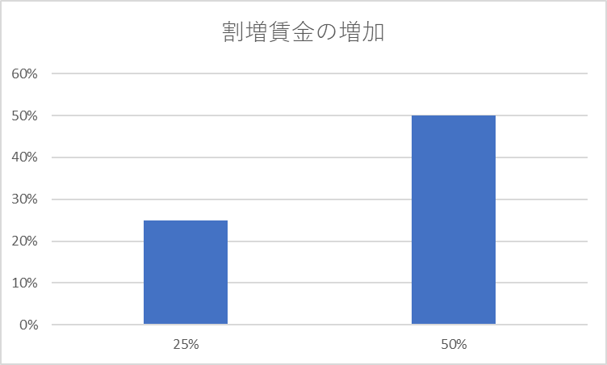
例：割増賃金の増加

Slide 10
課題解決にあたっての問題
割増賃金を上げたことで、残業を望む人が増える。
改正に至るまでが難しい。
雇用の増加が達成されない可能性がある。

Slide 11
まとめ
課題 政府と日本銀行はインフレ率２％を目指し、様々な政策を実行してきたが未達成である。
原因 消費税引き上げ 原油価格大幅下落 新興国経済の低迷
打開策 法律改正（ex 割増賃金ｕｐ）により雇用、賃金ｕｐ
問題点 残業を望む人の増加
改正に至るまでが難しい
雇用の増加が達成されない可能性

Slide 12
参考・引用文献
上野泰也『トップエコノミストが教える金融の授業』、株式会社かんき出版、2015年
高橋伸彰、水野和夫『アベノミクスは何をもたらすか』、株式会社 岩波書店、2013年
日本銀行HP：2％「物価安定の目標」と「長短金利操作付き量的・質的金融緩和」(https://www.boj.or.jp/mopo/outline/qqe.htm/)
川本卓司、中浜 萌『なぜ２％の「物価安定の目標」を２年程度で達成できなかったのか？――時系列分析による検証―― 』(日本銀行のHPより)

